Slide 1
Projet
Outil d'extraction de données depuis les documents nécessaires

Slide 2
Exigences fonctionnelles
Avoir une liste de questions prédéfinies, pour chaque type de document
L'outil doit permettre d'extraire les informations du document peu importe leur mise en forme (tableau, image, case à cocher)
Détecter le type de document parmi une liste métier
L'outil ne doit pas inventer une réponse ou un type de doc (s’il ne connait pas la réponse, il doit répondre qu’il ne sait pas plutôt que de donner une réponse coûte que coûte)
Recevoir une liste de réponses au format attendu au préalable pour ces questions (Booléen, date, texte...)
Possibilité de personnalisation des questions / réponses :
Ajouter un type de document
Ajouter une question
Metrique de supervision

Slide 3
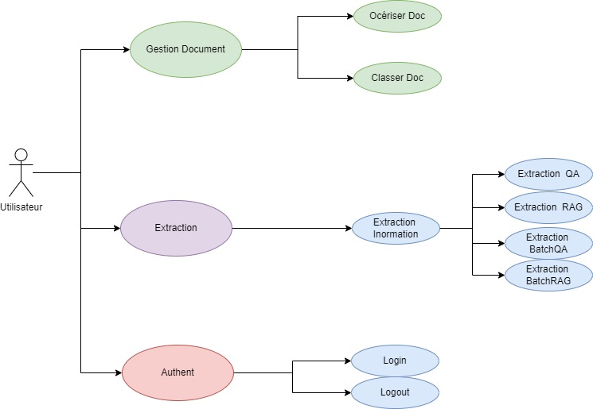
USE CASE

Slide 4
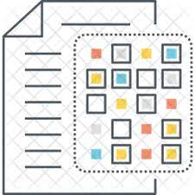



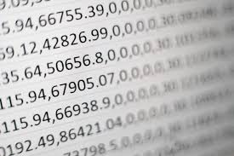

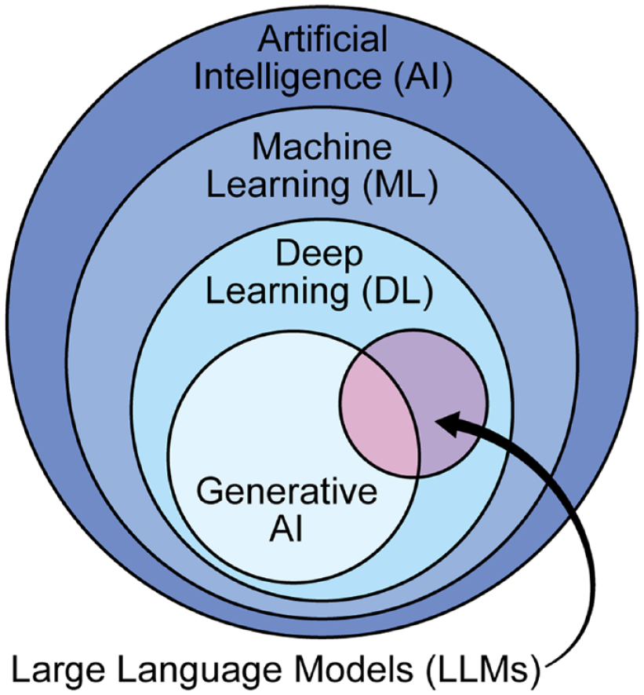


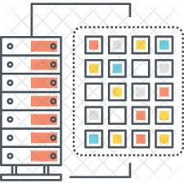

Archi Cible
Q&A Frontend
Store in docstore
Storage Context
Orchestrateur
Get from docstore
Unstructured Data && OCR Context
Technical Services
Docstore Interfaces
Vectorstore Interfaces
Unstructured Data && OCR Context
Vectorize data
Store in Vectorestore
OCR Interfaces
OCR Interfaces
Rag Tools
TBD Managing Rules
Vector search
Relevant docs
Load and process
Retrieve doc
Agent Tools
Question avec context ou document
Classifier
Réponse avec supporting_extract
LLM Context(RUN AI)
Services interfaces
Classification Interface
Q&A Interface
Autres Interfaces
Agents
(Semi/Structured) Data Context
ToolKit
Use case purpose LLM
Generic Foundation model
tool
tool
tool
tool
Text-to-sql/Answer

Slide 5
Timeline Projet
Lot1
Lot 3
Dev Api Front
Intégration
Validation
Construction Plateforme
TBD
Classification Document
TBD
TBD
Lot 2
Lot 4
Go Live
TB D
Océrisation Document
TBD
Dev Api Back End
Test/Validation
TBD
.

